Slide 1
אייקונים
עשו ואל תעשו
סכנה
קונבנציה
סינטקס
מטרה
סרטון
בונוס
דוגמה
הגדרה
תרגול
ז'רגון מקצועי
אל תעשה
עשה
דיון
שאלה
יאללה לעבודה
תרגיל בית
חשוב!
משחק
עבודה קבוצתית
רענון
לא נכון
נכון
פתיחה בעורך קוד

Slide 2
הדליקו מצלמות
כבו מיקרופונים
השתיקו טלפונים
ארגנו מחברת וכלי כתיבה

Slide 3
פרויקט השחמט
מבוא ל- ++C
תכנות מונחה עצמים
תכנות מונחה עצמים – המשך
ירושה + סטטי
פולימורפיזם
חריגות וסדנת דיבאג
פרויקט שחמט – חלק א'
פרויקט שחמט – חלק ב'
טמפלייטים ועצים
STL
ת'רדים
סנכרון ת'רדים
סוקטים + שרת MT
סדנת Hands-On
שיעור 7

Slide 4
רענון
בשיעור הקודם
השתמשנו ב-Debugger כדי למצוא ולפתור באגים מסוגים שונים.
למדנו בבית על חריגות (exceptions)
בתרגיל הבית ראינו איך אפשר להוסיף לתוכניות שלנו מנגנונים לטיפול בשגיאות....
והיום נתחיל פרויקט שיסכם את מה שלמדנו במשך שישה שבועות ועד עכשיו.
עשינו סדנת Debug

Slide 5

פרויקט השחמט
שיעור 7
סיכום
המלצות והנחיות
הפניות מעגליות
Design
Frontend & Backend
הקדמה

Slide 6
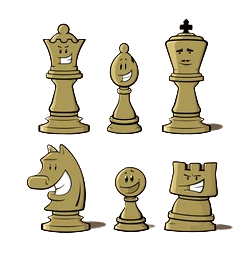
שחמט
סרטון
https://www.youtube.com/watch?v=9IYRC7g2ICg

Slide 7


הקדמה
מטרה
בפרויקט זה נבנה משחק שחמט לשני שחקנים אנושיים, המשחקים על אותו מחשב
אתם תממשו את המנוע של המשחק (Backend בשפת C++), אנחנו מימשנו את הרכיב הגרפי של המשחק (Frontend בשפת C#)
לא נממש במשחק שלנו מהלכים מיוחדים כמו הצרחה או en passant, גם לא מט
הפרויקט מסכם את מושגי היסוד של תכנות מונחה עצמים שלמדנו - מחלקות, ירושה, פולימורפיזם, כימוס
Notes:
אם אנחנו פחות מכירים את חוקי המשחק, ניתן לקרוא קצת פה http://he.wikipedia.org/wiki/%D7%A9%D7%97%D7%9E%D7%98

Slide 8
פרויקט השחמט
שיעור 7
סיכום
המלצות והנחיות
הפניות מעגליות
Design
Frontend & Backend
הקדמה

Slide 9
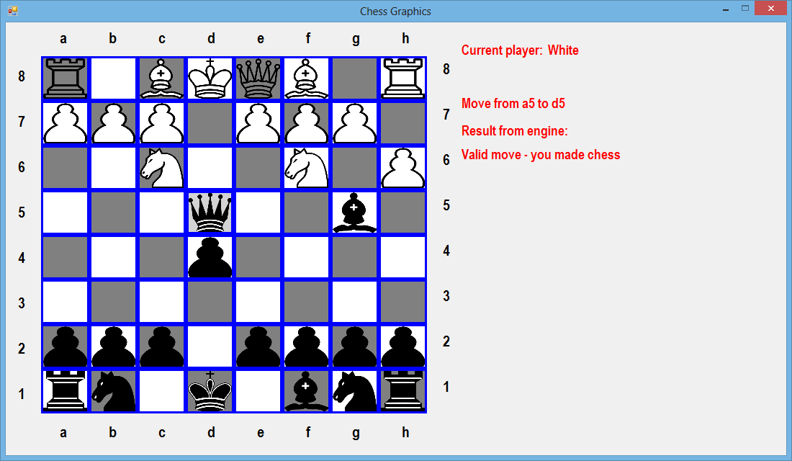
איך נראה ה-Frontend?
תרגיל בית
Notes:
ה-GUI של התוכנית (Graphical User Interface) הוא הדרך שבה המשתמש מתקשר עם התוכנה. אפשר להזיז את העכבר וללחוץ על כפתורים, ישנן הודעות שקופצות ומספקות מידע למשתמש לפני/אחרי כל מהלך.
בתמונה ניתן לראות את המצב ההתחלתי
מומלץ להראות איך המשחק רץ באמצעות קובץ ה-EXE שבתיקיית המדריך ולהסביר את הדברים הבאים:
יש כמה כלים שכל אחד זז בצורה שונה, המטרה הגדולה היא "ללכוד" את המלך (מה שאנו קוראים לו שחמט).
משבצות בשחמט אפשר לסמן ע"פ האות והמספר שלהם. כמה דוגמאות:
המשבצת השמאלית העליונה, עליה מונח צריח, מסומנת כמשבצת a8
המלכה השחורה בדוגמא נמצאת על המשבצת d5
אחרי כל תור מוצג הלוח המעודכן והודעה מתאימה למשתמש.
כאשר בוצע מהלך לא חוקי ה-GUI מציג הודעה מתאימה, ומאפשר לשחק את המהלך שוב.

Slide 10
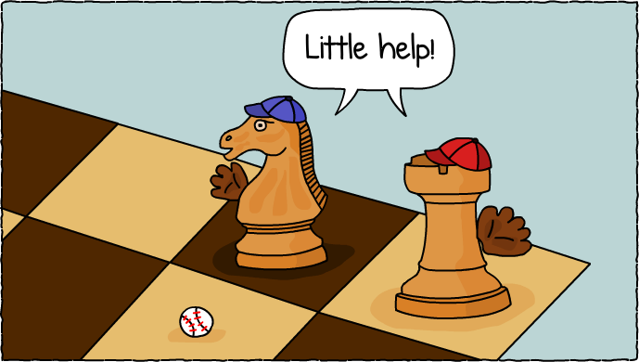
תקשורת Frontend + Backend
תרגיל בית
הרכיב הגרפי (Frontend) והמנוע החישובי (Backend) מתקשרים ביניהם בעזרת named pipes
לא נרחיב על הנושא, מוזמנים להעמיק ולחקור בזמנכם/ן הפנוי.
על מנת שהרכיבים יתקשרו מוגדר ביניהם פרוטוקול אפליקטיבי (נראה בהמשך)
Notes:
בהמשך נראה את הדברים יותר בפירוט, אבל אפשר לתאר את התהליך ממבט על בצורה הבאה:
הרכיב הגרפי קולט את הפעולות שהמשתמש רוצה לעשות (באמצעות לחיצות עכבר) ושולח הודעה ל-backend כדי שיבצע את הפעולה.
ה-Backend מקשיב להודעות מה-Frontend, ופועל בהתאם. אחרי כל פעולה ה-Backend דואג לשלוח ל-Frontend קוד הצלחה/כישלון.
ההודעות עוברות באמצעות Pipe, שזה מאוד מזכיר את הרעיון של sockets, אבל קצת יותר פשוט.

Slide 11
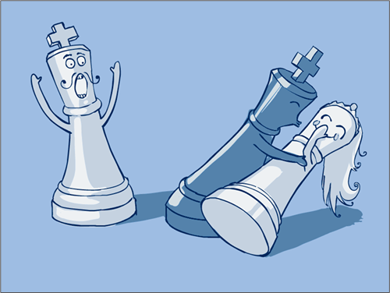
מהלך התור
תרגיל בית
עם תחילת פעולת ה-Backend, הוא שולח ל-Frontend מחרוזת המכילה את לוח המשחק (הסבר מפורט בהמשך)
ה-Frontend שולח ל-Backend את משבצת המקור ואת משבצת היעד. לדוגמא: הזז את הכלי שב-a2 למשבצת a4
ה-Backend מריץ את המהלך ומחזיר ל-Frontend קוד כלשהו.
Notes:
חשוב להדגיש שאת לוח המשחק ה-Frontend מקבל פעם אחת בלבד ולאחר מכן דואג לעדכן רק את המשבצות שקשורות למהלך שהמשתמש עושה.

Slide 12
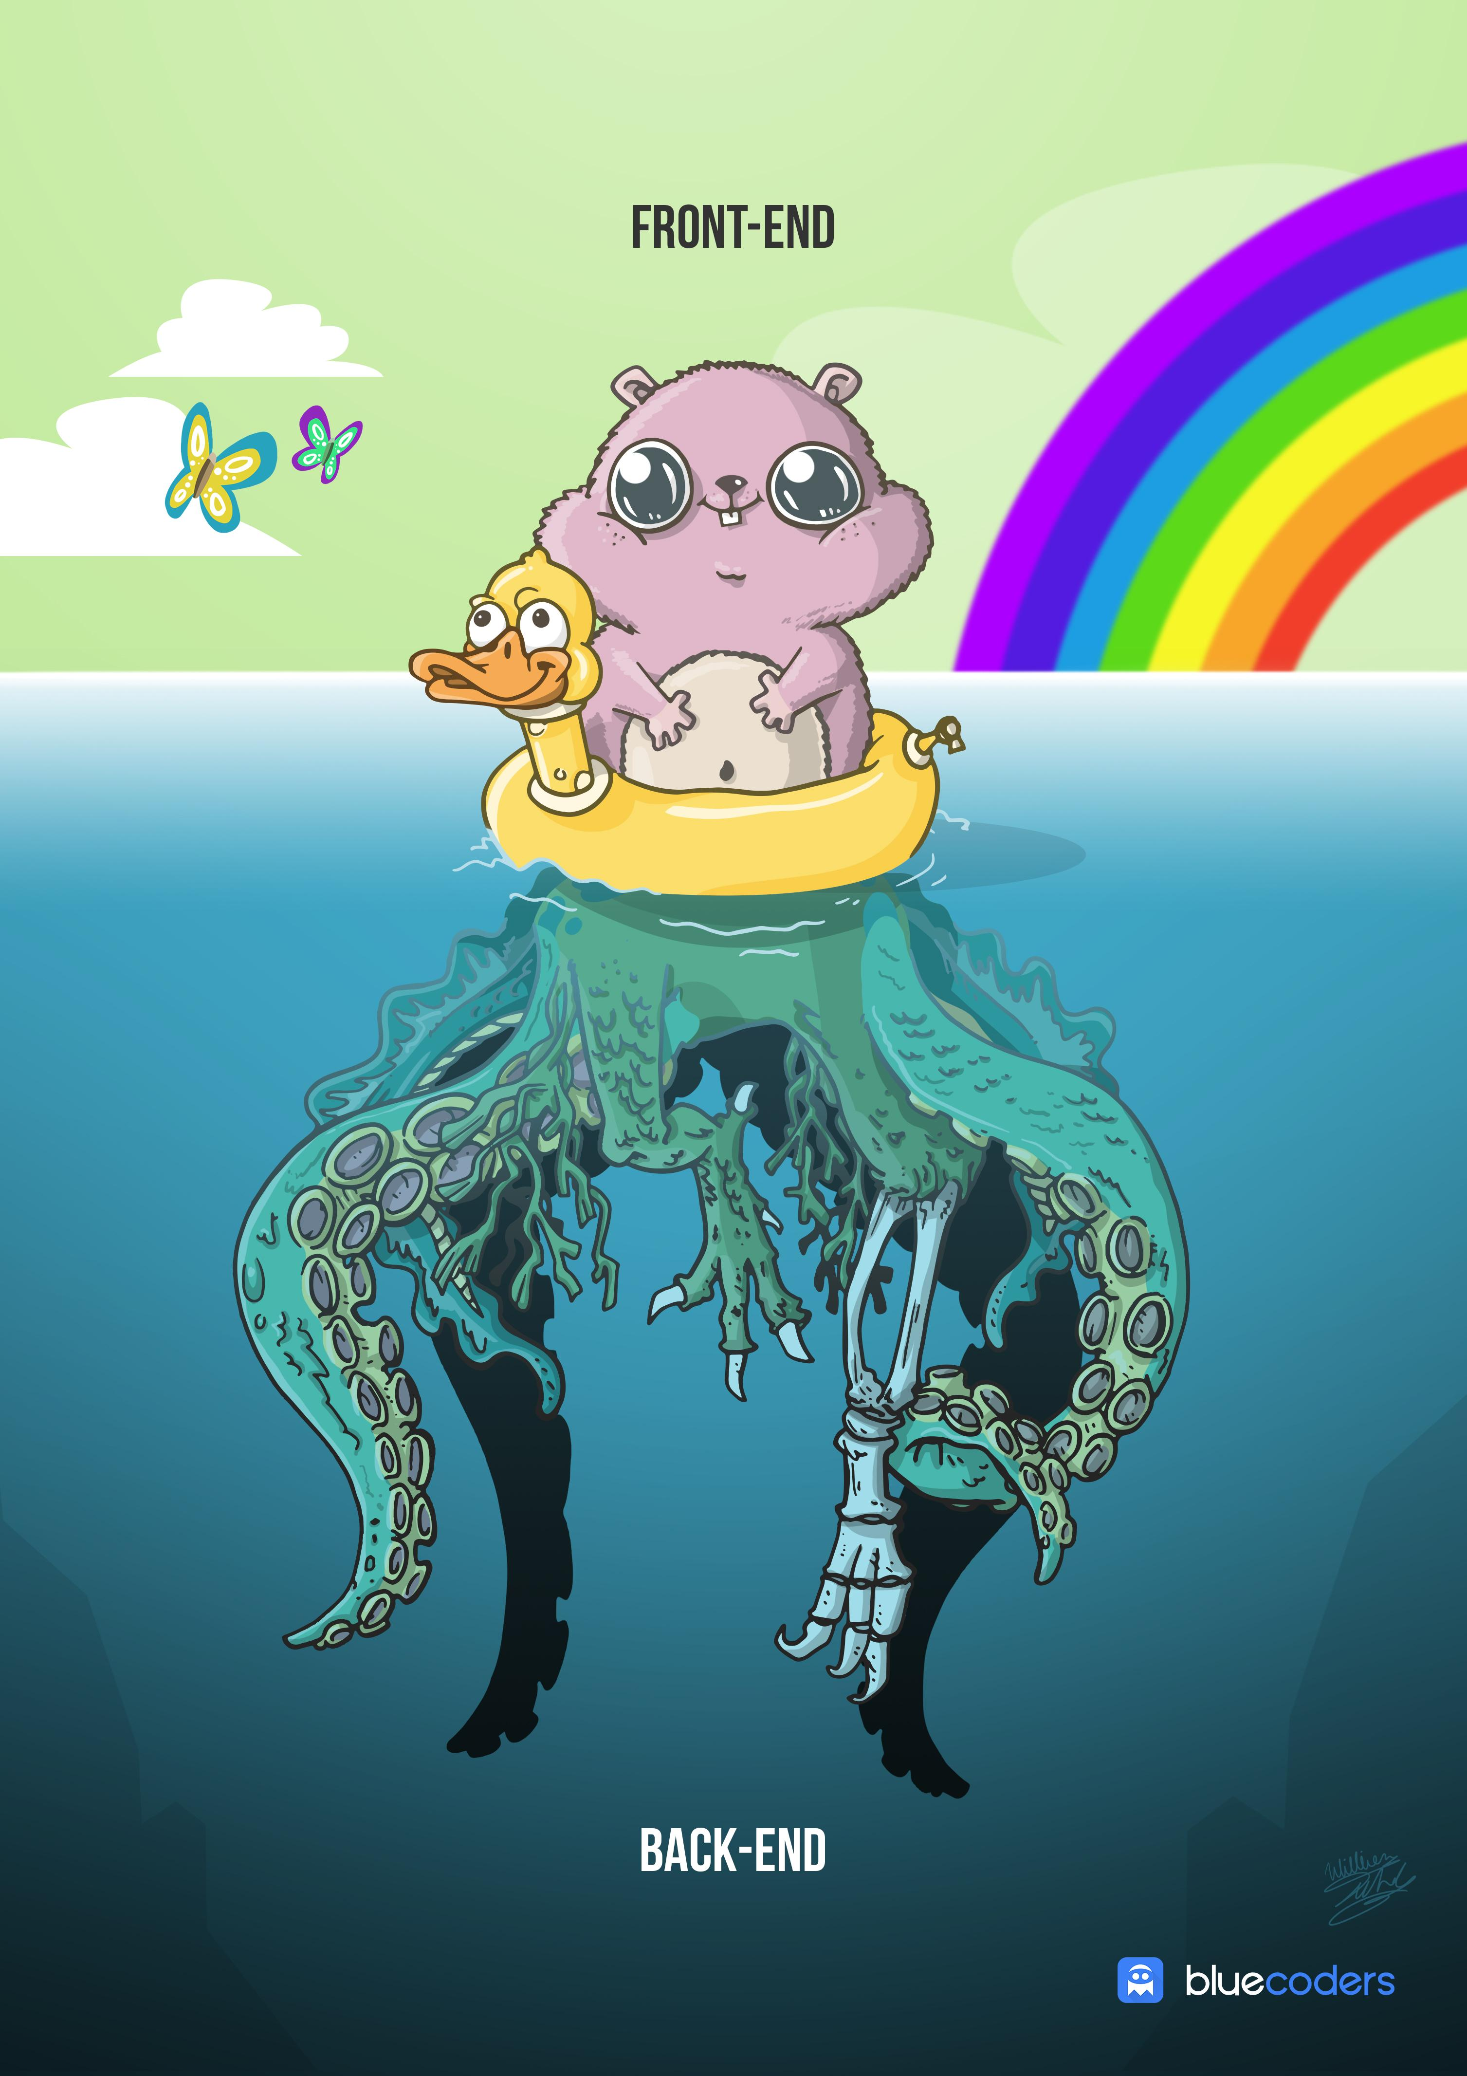
Backend
ה-Backend צריך לוודא האם:
משבצת המקור ומשבצת היעד נמצאות בתחום הלוח
במשבצת המקור קיים כלי של השחקן הנוכחי
במשבצת היעד לא קיים כלי של השחקן הנוכחי
הכלי שבמשבצת המקור יכול לנוע אל משבצת היעד:
חוקיות התנועה של הכלי
אין כלי שחוסם את הדרך
התזוזה לא תגרום לשח על השחקן הנוכחי
המהלך של השחקן הנוכחי גרם לשח אצל השחקן היריב
אם התזוזה חוקית, יש לבצע אותה, ולהעביר את התור לשחקן השני
תרגיל בית

Slide 13

פרוטוקול אפליקטיבי – Frontend ל-Backend
תרגיל בית
כאשר אנחנו מבצעים פעולה על ה-Frontend, ה-Frontend יחזיר בחזרה הודעה...
תזוזה
לאחר שהמשתמש בחר משבצת מקור ויעד, תישלח מה-Frontend בחזרה מחרוזת שמתארת את המהלך – (משבצת מקור ומשבצת היעד משמאל לימין) * לדוגמא: אם חזרה המחרוזת “e2e4” זה אומר שניסו להזיז את הכלי שבמשבצת e2 למשבצת e4
Notes:
תזכורת: הכוונה ב"פרוטוקול" היא שאנחנו מגדירים חוקים ו"שפה" שמוסכמת גם על ה-Backend וגם על ה-Frontend, ונקפיד להעביר הודעות בסדר ובפורמט שנקבע מראש.
כל עוד נקפיד לשלוח הודעות בפורמט והסדר הנכון לא נצטרך לערוך את ה-Frontend, הוא יציג את הדברים לפי מה שנשלח לו, ואפשר להתייחס אליו כמו ב-BlackBox.
דוגמא של פעולה על ה-Frontend - לחיצה עם העכבר על משבצת שבה יש כלי מסוים, ואז לחיצה על המשבצת שאליו אנו רוצים שהוא יזוז.

Slide 14
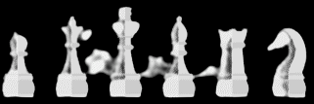
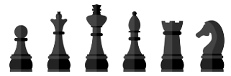
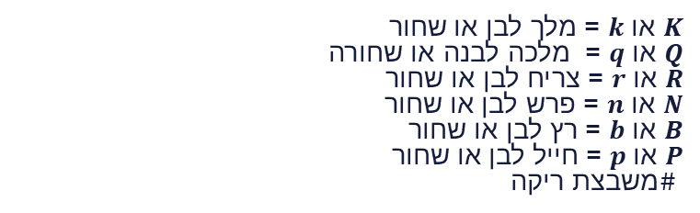
פרוטוקול אפליקטיבי – Frontend ל-Backend
תרגיל בית
תחילת משחק
בתחילת המשחק יש לשלוח ל-Frontend מחרוזת בת 66 תווים שמתארת את הלוח
המחרוזת בנויה בצורה הבאה:
64 התווים הראשונים מייצגים את הכלים בכל משבצת (החל מהפינה השמאלית העליונה, ועד הפינה הימנית התחתונה).
התו ה-65 מציין איזה שחקן מתחיל (0 – לבן, אחר – שחור)
התו ה-66 הוא NULL
אות קטנה מייצגת כלי שחור, אות גדולה מייצגת כלי לבן.
האותיות:
$K$ או $k$ = מלך לבן או שחור
$Q$ או $q$ = מלכה לבנה או שחורה
$R$ או $r$ = צריח לבן או שחור
$N$ או $n$ = פרש לבן או שחור
$B$ או $b$ = רץ לבן או שחור
$P$ או $p$ = חייל לבן או שחור
$\#$ משבצת ריקה
Notes:
תזכורת: הכוונה ב"פרוטוקול" היא שאנחנו מגדירים חוקים ו"שפה" שמוסכמת גם על ה-Backend וגם על ה-Frontend, ונקפיד להעביר הודעות בסדר ובפורמט שנקבע מראש.
כל עוד נקפיד לשלוח הודעות בפורמט והסדר הנכון לא נצטרך לערוך את ה-Frontend, הוא יציג את הדברים לפי מה שנשלח לו, ואפשר להתייחס אליו כמו ב-BlackBox.
דוגמא של פעולה על ה-Frontend - לחיצה עם העכבר על משבצת שבה יש כלי מסוים, ואז לחיצה על המשבצת שאליו אנו רוצים שהוא יזוז.

Slide 15
פרוטוקול אפליקטיבי – Frontend ל-Backend
תרגיל בית
קודי משחק
אחרי שבוצעה פעולה על ה-Frontend, ואחרי שביצענו את המהלך המבוקש ב-Backend יש להחזיר ל-Frontend מחרוזת בת שני תווים. התו הראשון מייצג קוד, והתו השני הוא NULL
קודים מוסכמים מראש:
0 – מהלך תקין
1 – מהלך תקין, התבצעה תזוזה שגרמה שח על היריב
2 – מהלך לא תקין, במשבצת המקור אין כלי של השחקן הנוכחי
3 – מהלך לא תקין, במשבצת היעד קיים כלי של השחקן הנוכחי
4 – מהלך לא תקין, בעקבות התזוזה יגרם שח על השחקן הנוכחי
5 – מהלך לא תקין, אינדקסים של המשבצות אינם חוקיים*
6 – מהלך לא תקין, תזוזה לא חוקית של כלי 7 – מהלך לא תקין, משבצת המקור ומשבצת היעד זהות
8 – מהלך תקין, התבצע שחמט!
Notes:
*קוד שגיאה 5 רלבנטי רק למימוש על ה-Console, כי הממשק הגרפי מונע מהמשתמש לעשות מהלכים עם אינדקסים לא תקינים

Slide 16
פרוטוקול אפליקטיבי - דוגמא 1
דוגמה
מהלך תקין
משתמש שמשחק בכלים השחורים לוחץ על משבצת e2 שבה יש חייל שחור, ואחר כך לוחץ על משבצת e4 (משבצת פנויה).
ה-Frontend שולח ל-Backend את המחרוזת “e2e4”
ה-Backend בודק שהמהלך תקין, במקרה הזה המהלך באמת תקין ולכן ה-Backend מבצע את המהלך ומחזיר ל-Frontend קוד 0.
ה-Frontend יציג את הלוח לאחר ביצוע המהלך.

Slide 17
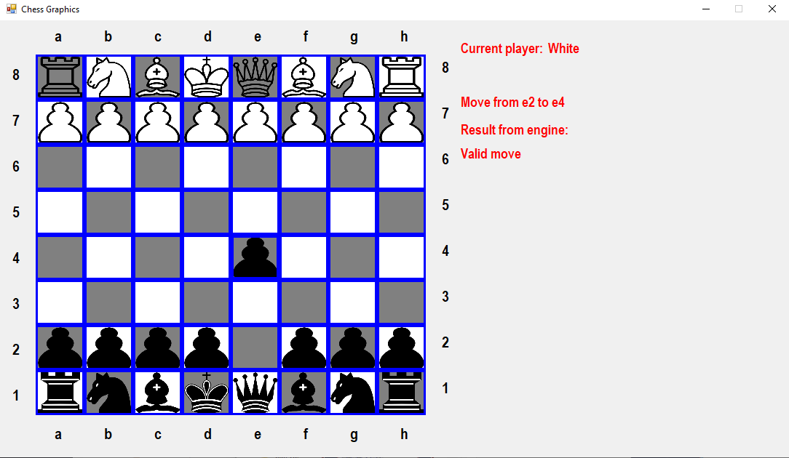
פרוטוקול אפליקטיבי - דוגמא 1
דוגמה

Slide 18
פרוטוקול אפליקטיבי - דוגמא 2
דוגמה
מהלך לא תקין
משתמש שמשחק בכלים השחורים לוחץ על משבצת d3 שבה אין אף כלי, ואחר כך לוחץ על משבצת e2 פעם נוספת (משבצת שבה יש כלי מהסוג של השחקן).
ה-Frontend שולח ל-Backend את המחרוזת “d3e2”
ה-Backend בודק שהמהלך תקין, במקרה הזה המהלך לא תקין ולכן ה-Backend לא מבצע את המהלך ומחזיר ל-Frontend קוד 2.
ה-Frontend יציג את אותו הלוח בלי ביצוע המהלך, והודעת שגיאה

Slide 19
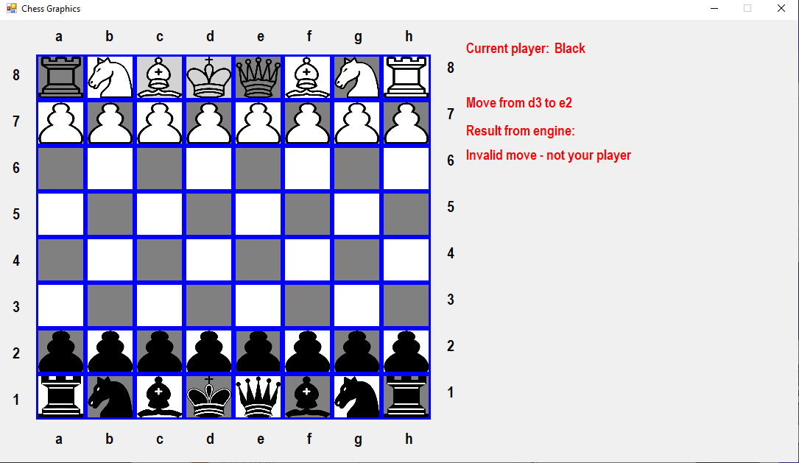
פרוטוקול אפליקטיבי - דוגמא 2
דוגמה

Slide 20
פרוטוקול אפליקטיבי - דוגמא 3
דוגמה
מהלך לא תקין
משתמש שמשחק בכלים השחורים לוחץ על משבצת e2 שבה יש חייל רגלי, ואחר כך לוחץ על משבצת e4 שבה אין אף כלי (פנויה).
ה-Frontend שולח ל-Backend את המחרוזת “d3e2”
ה-Backend בודק שהמהלך תקין, במקרה הזה המהלך לא תקין משום שהזזת הכלי שנמצא במשבצת e2 תגרום ל"שח" על המלך של אותו שחקן (המלכה ב-h5 תוכל להגיע למלך). ולכן ה-Backend לא מבצע את המהלך ומחזיר ל-Frontend קוד 4.
ה-Frontend יציג את אותו הלוח בלי ביצוע המהלך, והודעת שגיאה

Slide 21
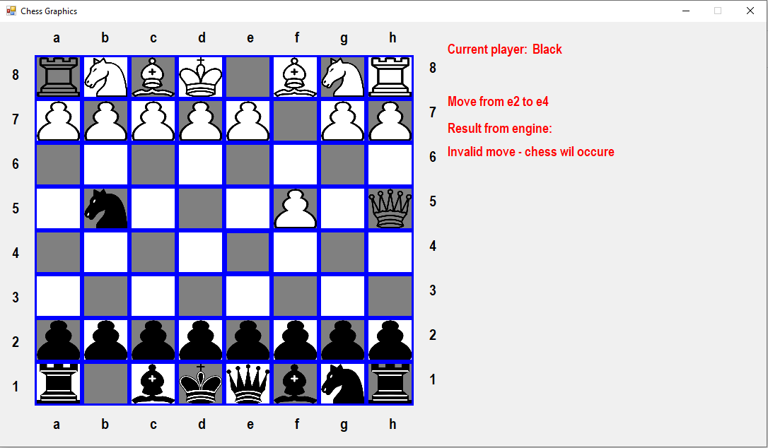
פרוטוקול אפליקטיבי - דוגמא 3
דוגמה

Slide 22
פרויקט השחמט
שיעור 7
סיכום
המלצות והנחיות
הפניות מעגליות
Design
Frontend & Backend
הקדמה

Slide 23
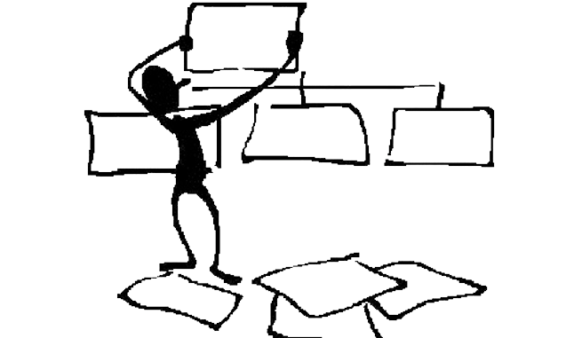
Design
בפרויקט השחמט האחריות על מבנה התוכנית היא שלכם/ן.

Slide 24
Design
תרגיל בית
תצטרכו לתכנן את המבנה והרכיבים שבפרויקט שלכם/ן:
שאלות מנחות:
אילו מחלקות יהיו בפרויקט?
אילו מתודות/שדות יש בכל מחלקה?
מה היחסים בין המחלקות השונות? has a? is a? וכתוצאה מכך מי יורש ממי? מי מחזיק מופע של מחלקה אחרת?
מהן הרשאות הגישה של שדות/מתודות במחלקות השונות? (Private/Public/Protected)?
מה הממשקים בין המחלקות? אילו מתודות יקשרו בין מחלקות שונות?

Slide 25
Design
תרגיל בית
יש לוודא שה-design שלכם/ן עונה על כל השאלות.
יש לבצע שרטוט בסיסי למחלקות באתר draw.io
* אפשר להתבסס על File->New->Software->class_1
משמעות החיצים בין המחלקות - ויקיפדיה->דיאגרמת מחלקה
אין צורך לכתוב כל שדה ומתודה, אלא רק את החשובים (למשל, ממשקים בין מחלקות)
השקיעו ב-design! ככל שהתכנון שלכם/ן יהיה טוב יותר, כך יהיה קל לממש את הפרויקט.
אין להתחיל לעבוד לפני שהמדריך/ה אישר/ה את ה-design
יש לפתוח repository אליו משותפים חברי הצוות והמדריך/ה, ה-commit הראשון בפרויקט צריך להיות לתרשים שבניתם/ן.
Notes:
יש לפתוח repository חדש באתר gitlab שבו חברי הצוות והמדריך משותפים בדרגת Maintainer.
תחילה יש לבצע commit לתרשים שבניתם/ן כדי לתאר את הפרויקט.

Slide 26


קבצים נלווים
תרגיל בית
בתיקיית הפרויקט תוכלו למצוא את הקבצים הבאים:
Pipe.h
stdafx.cpp/h
targetver.h
chessGraphics.exe
Source.cpp
Notes:
Pipe.h הקובץ הזה נכתב ע"י Microsoft ומשמש ליצירת Pipe (צינור). אין צורך להבין איך זה ממומש, אבל חשוב לדעת שאנחנו נשתמש ב-Pipe כדי להעביר הודעות בין ה-Frontend ל-Backend. targever.h ו- stdafx.cpp/h קבצי חובה שיש לכלול בתיקיית הפרויקט.
chessGraphics.exe זה ה-Frontend, הוא צריך לרוץ לפני שמריצים את ה-Backend. ה-Backend יתחבר אליו, וכך תתאפשר הצגה של מצב המשחק בצורה גרפית ויותר נעימה למשתמש (GUI). Source.cpp קובץ ה-"main" שדרכו יתחיל לרוץ ה-Backend. הקובץ מאוד קצר, אבל הוא מדגים איך משתמשים ב-Pipe, ואיך שולחים הודעה מה-Backend ל-Frontend. מאוד מומלץ להשתמש בו כדי להריץ את ה-Backend שתכתבו.

Slide 27
פרויקט השחמט
שיעור 7
סיכום
המלצות והנחיות
הפניות מעגליות
Design
Frontend & Backend
הקדמה

Slide 28

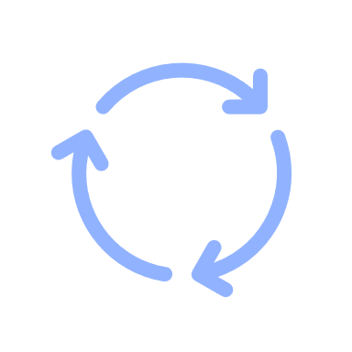
הפניות מעגליות
חשוב!
לעיתים יקרה מצב שבו מחלקה X כלשהי משתמשת במחלקה Y, ומחלקה Y משתמשת במחלקה X.
אם נעשה #include לכל מחלקה, תיווצר הפניה מעגלית...
במקרה כזה הפתרון הוא להשתמש ב-#include, אבל גם להוסיף הצהרה ידנית על המחלקה.
באופן כללי ננסה להימנע ממקרה זה - למה?
Notes:
ננסה להימנע כי זה מראה בדרך כלל על בעייה בownership - איזה רכיב אחראי על איזה חלק מהקוד. https://softwareengineering.stackexchange.com/questions/11856/whats-wrong-with-circular-references
אינטואיטיבית: זה אומר שלא הפרדנו את הקוד לשני חלקים מודולריים אלא לחלק אחד שמתפרש על שני קבצים
פתרון ללא הפניות מעגליות הוא לא הפתרון הראשון שחושבים עליו בחלקים מסוימים בדיזיין, וזה בסדר שבפרויקט גדול ראשון יעשה הפתרון הנאיבי, ולאחר סיום הפרויקט יתבצע דיון על אפשרויות נוספות לפתרונות

Slide 29
הפניות מעגליות
חשוב!
לדוגמא, נניח שאלו קבצי הקוד של המחלקות X,Y
// X.h
#pragma once
#include "Y.h"
class X
{
public:
Y* y_ptr;
};
// Y.h
#pragma once
#include “X.h"
class Y
{
public:
X* temp();
};
Notes:
בדוגמא כאן במחלקה Y מוגדרת מתודה שמחזירה מצביע לטיפוס X, ובגלל זה צריך לעשות #include לקובץ “X.h”.
מהצד השני במחלקה X יש שדה מסוג מצביע למחלקה Y, ולכן נצטרך לעשות #include לקובץ “Y.h”
אם ננסה לקמפל את הקובץ לא נצליח, כי יש הפניה מעגלית.
השגיאה שנקבל: "C++ #include file includes itself”

Slide 30
הפניות מעגליות
חשוב!
הפתרון
// X.h
#pragma once
#include "Y.h"
class Y;
class X
{
public:
Y* y_ptr;
};
// Y.h
#pragma once
#include “X.h“
class X;
class Y
{
public:
X* temp();
};
Notes:
הפתרון הוא להוסיף הצהרה ידנית למחלקה שאליה עושים include
במקרה של הקובץ X.h נוסיף את ההצהרה class Y
במקרה של הקובץ Y.h נוסיף את ההצהרה class X

Slide 31
פרויקט השחמט
שיעור 7
סיכום
המלצות והנחיות
הפניות מעגליות
Design
Frontend & Backend
הקדמה

Slide 32

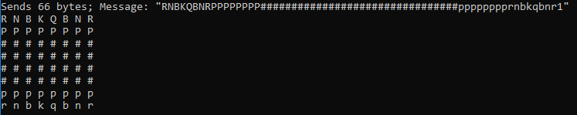
המלצות לפיתוח
עשו ואל תעשו
להתחיל לפתח על ה-Console
בהתחלה לא להסתמך על ה-Frontend אלא לבדוק את הקוד ב-Console ולהדפיס את הלוח אחרי כל שינוי.
Notes:
אם לא הוגדר אחרת ע"י המדריך/ה, יש להתחיל לפתח את הפרויקט על גבי Console, ורק אחרי שהמדריך/ה אישר/ה אפשר לעבור לעבוד עם ה-Frontend.

Slide 33


המלצות לפיתוח
עשו ואל תעשו
לפתח את הכלים בסדר הבא:
להתחיל עם הצריחים
לוודא שהם זזים כמו שצריך
לוודא שצריח יכול לאכול צריח של היריב
להמשיך למלך
לוודא שהמלך זז ואוכל באופן תקין
לוודא שהמהלך שח תקין (שאפשר לצאת ממנו באמצעות תזוזה של המלך)
לוודא ששחקן לא יכול לגרום למצב של שח על עצמו

Slide 34




המלצות לפיתוח
עשו ואל תעשו
לפתח את הכלים בסדר הבא:
אחרי שהמלך והצריחים ממומשים, להמשיך לשאר הכלים מלבד החיילים הרגליים
לוודא שכולם זזים ואוכלים בצורה תקינה
בסוף לממש את החיילים הרגליים
תחילה לוודא שהחיילים יכולים לעשות רק צעד אחד קדימה.
אחר כך להוסיף יכולת תזוזה של שני צעדים (אם זו הפעם הראשונה שהחייל זז).
לבסוף להוסיף את יכולת האכילה באלכסון

Slide 35


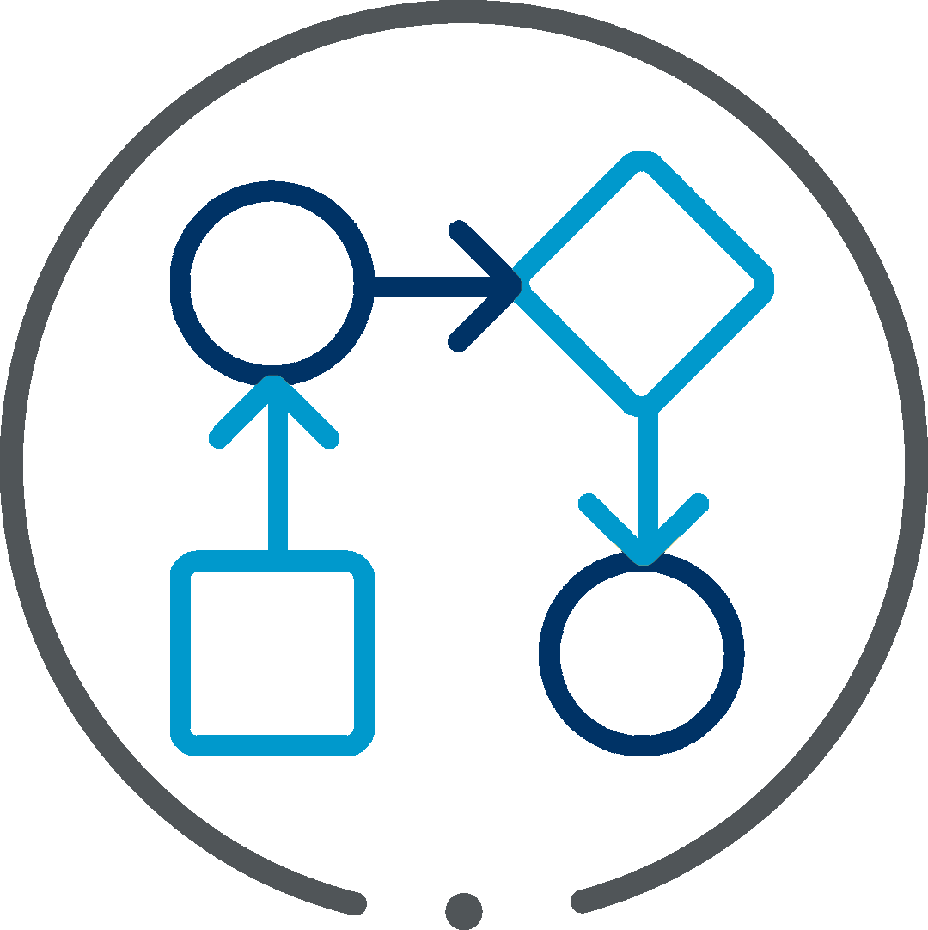

המלצות נוספות
עשו ואל תעשו
זה פרויקט מאתגר, לכן אל תדחו את הדברים לרגע האחרון
התייעצו עם המדריך/ה בכל קושי ושאלה
חשבו ותכננו לפני שרצים לכתוב קוד
השקיעו את המיטב שלכם והפיקו את המיטב מהפרויקט

Slide 36


המלצות נוספות
עשו ואל תעשו
העבודה היא בזוגות
משך הפרויקט - שבועיים
היום (שיעור 7):
כותבים design ומאשרים מול המדריך/ה
מראים למדריך את ה-repository ב-gitlab
מתחילים לכתוב קוד ורואים שהקבצים שסופקו מתקמפלים ורצים

Slide 37
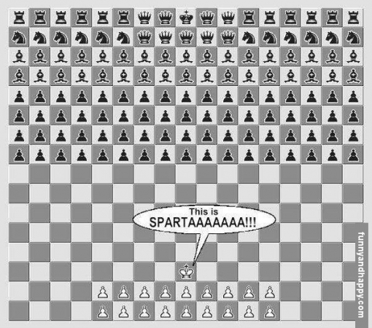
הגשה
בשיעור הבא (שיעור 8):
עבודה בכיתה על הפרויקט
יום לאחר מכן, הגשת חלק א', הכולל:
צריחים המסוגלים לנוע באופן תקין
קיים מלך המסוגל לנוע באופן תקין
קיימת התייחסות לשח וטיפול מתאים
אין צורך לעבוד עם ה-Frontend בשלב זה, אפשר להסתפק ב-Console
בתום השבועיים מיום קבלת הפרויקט יש להגיש אותו במלואו

Slide 38

הגשה
בונוס
בדיקה של מט
הצרחה
En-passent
כשכלי מגיע לקצה, להחליף אותו בכלי חזק אחר (יש לשים לב שלא נתמך על ידי ה-Frontend)
עוד בונוסים שהמדריך/ה מאשר/ת...

Slide 39
שאלות? תהיות?
איך כדאי לחזור על החומר?
סיכום שיעור
מעבר נוסף על המצגת
ביצוע Hands-On * נמצא בתיקיית החניכים
תרגיל הבית

Slide 40
יאללה לעבודה
התחילו את העבודה עם בן/בת הזוג שלכם/ן

